Slide 1
УСЛОВНЕ И ПОСЛЕДИЧНЕ РЕЧЕНИЦЕ
утврђивање
Аутор: Дубравка Ј.

Slide 2
1. Допуни реченицу.
а) Зависне реченице које означавају услов вршења радње називају се ______________.
б) Зависне реченице које означавају последицу вршења радње више реченице називају се _________________.

Slide 3
2. У наведеним примерима подвуци условне реченице.
а) Ако хоћемо да ауто иде право, треба исправно подесити управљачки механизам.
б) Доћи ће до судара аутомобила уколико гранична вредност није добро постављена.
в) Да бисмо безбедно паркирали аутомобил, треба сензор даљине подесити на тачно одређену вредност.
Могу ли ја?

Slide 4
3. У следећим примерима подвуци последичне реченице.
а) Будућност је тако светла да ћемо сви носити наочаре за сунце.
б) Колач је тако укусан да ћу га појести за пет минута.

Slide 5
4. Којим везницима би могао заменити везник кад у наведеним стиховима, а да значење остане исто.
Кад би дрвеће ходало,
Шуме би се разилазиле на све стране.
Дрвеће би ходало,
А махале њихове гране.
ако
одакле
јер
уколико

Slide 6
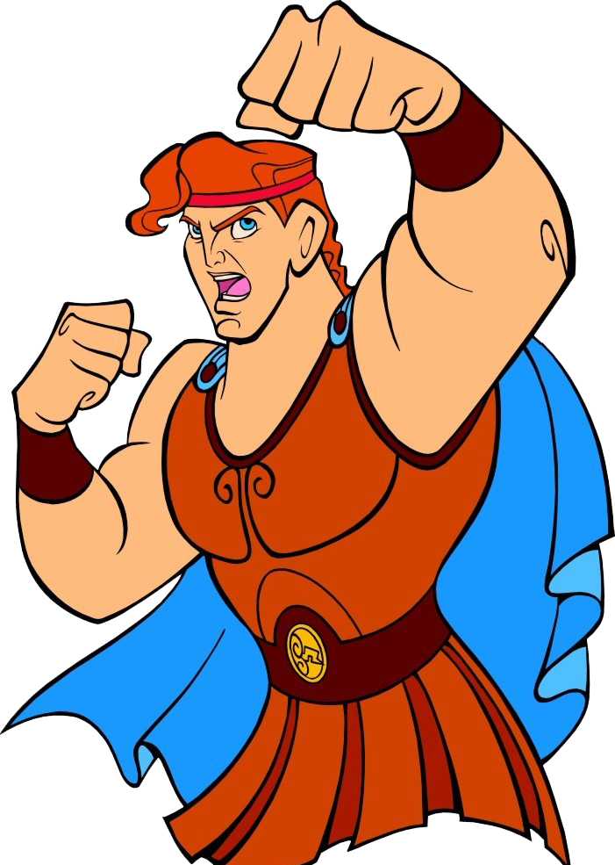
5. Водећи рачуна о интерпункцији, заокружи слово испред правилно написаних реченица.
а) Јелена је била толико лепа да су јој и богиње завиделе на лепоти.
б) Херакле је био тако снажан, да га нико од богова и људи није могао савладати.
в) Орфеј је тако дивно свирао да су га и дивље животиње очарано слушале.

Slide 7
6. У комуникативној речиници подвучена је условна реченица. Одреди је према степену остварљивости услова.
Када бих добила на лутрији, купила бих ауто и отишла на путовање.
а) реална реченица
б) потенцијална реченица
в) иреална реченица

Slide 8
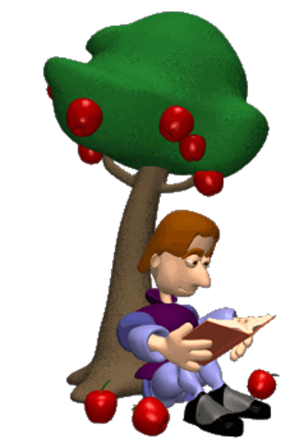
7. Узрок или последица? Означи тачан одговор.
а) Легеда каже да је Исак Њутн открио закон гравитације јер му је јабука пала на главу.
УЗРОК ПОСЛЕДИЦА
б) Њутн је био такав геније да му је тешко наћи равног.
УЗРОК ПОСЛЕДИЦА

Slide 9
8. Упореди две слике дрвета и на празној црти допиши условну реченицу тако да значење комуникативне реченице одговара приказаном на сликама.
_________________________________, у јесен неће бити плодова на њему.

Slide 10
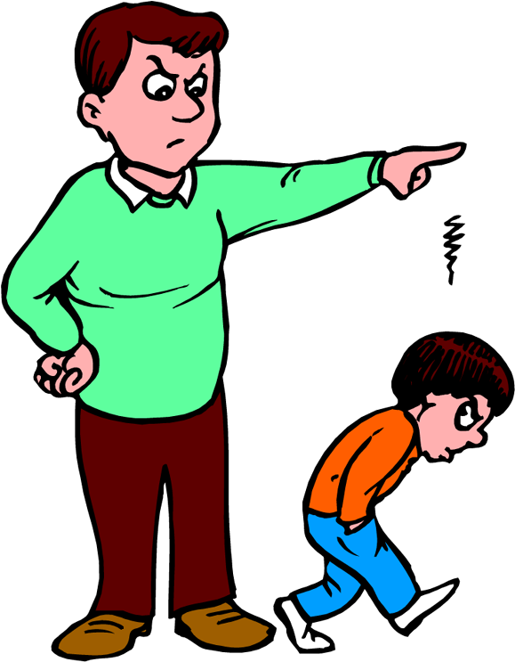
9. У следећој шали има једна последична реченица. Пронађи је:
Пошаље отац сина у собу да учи. Мало касније, када је ушао у собу, имао је шта да види: син гледа телевизију, а књига на поду.
Зар се тако учи? – повиче отац.
Да, да! Толико сам се уморио од учења да ми је књига испала на под – као из топа одговори син.

Slide 11
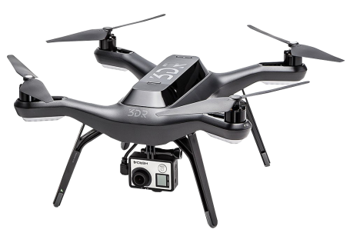
ДОМАЋИ ЗАДАТАК
Смисли по три примера за условне и последичне реченице користећи се знањем из математике, информатике, технике и технологије.
ако

